Slide 1
Искусственный интеллект: представление знаний и методы поиска решений
Ф.А. Новиков
FedorNovikov@rambler.ru
В.Б. Новосельцев
V.Novoseltsev@ACM.org
2010

Slide 2
Тема 3. Алгоритмы поиска решения
Уточнение темы
3.1. Эвристический поиск
3.2. Свойства алгоритма А*
3.3. Поиск на графах И/ИЛИ
3.4. Поиск на игровых деревьях
Ф.А. Новиков, В.Б. Новосельцев. Тема 3. Алгоритмы поиска решения.
<number> из 52

Slide 3
Уточнение темы
Алгоритм поиска ищет решение в некотором пространстве поиска, для нас это
  прикладные системы с элементами искусственного интеллекта
    системы, опирающиеся на неоднородные продукции p→q
Реализуется как маршрут d₀, …, d_{t} → cводится к задаче построения оптимального маршрута на графе
Нельзя выделить один универсальный алгоритм!
Ф.А. Новиков, В.Б. Новосельцев. Тема 3. Алгоритмы поиска решения.
<number> из 52

Slide 4
3.1. Эвристический поиск
Общий алгоритм
Эвристические алгоритмы
Оценочная функция
Ф.А. Новиков, В.Б. Новосельцев. Тема 3. Алгоритмы поиска решения.
<number> из 52

Slide 5
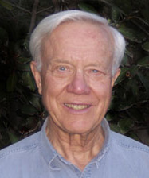
Алгоритм А*
первый и наиболее известный (1968)
Нильс Нильсен (Nils John Nilsson)
один из основоположников
направления,
автор многих книг по ИИ
«Мы бы хотели, чтобы системы имели знание о том, когда и как использовать другое знание»
Ф.А. Новиков, В.Б. Новосельцев. Тема 3. Алгоритмы поиска решения.
<number> из 52

Slide 6
Граф поиска
Ориентированный нагруженный граф G (V, E )
Узлы – состояния базы данных V = { d | d ∈ D }
Дуги – применимые правила E
E ={d₁→d₂ | d₁,d₂ ∈ D & ∃r∈R ( r.p(d₁) & d₂ = r.f(d₁) )}
Дуги нагружены (вес или длина): r = (p, f, w)
Начиная с исходного состояния d₀, с помощью конечного множества правил R порождаем некоторую часть графа поиска, пока
  либо не будут исчерпаны ресурсы
  либо не придем в целевое состояние d_{t}
Ф.А. Новиков, В.Б. Новосельцев. Тема 3. Алгоритмы поиска решения.
<number> из 52

Slide 7
Общий алгоритм
g(d) – min известная длина до d от d₀
P(d) – предшествующий узел на найденном пути
O – список «открытых»
C – список «закрытых»
proc GS (d₀, R, t)
O := {d₀}; g(d₀) := 0
C := ∅; P(d₀) := nil
while true do
d := Select (O)
if d = nil then return (fail) end if
if t(d) then return (OK) end if
Open (d)
end while
end proc
Ф.А. Новиков, В.Б. Новосельцев. Тема 3. Алгоритмы поиска решения.
<number> из 52

Slide 8
Процедура «открыть узел»
proc Open (d)
for r ∈ R do
if r.p(d) then { правило применимо }
d’ := r.f(d)
c’ := g(d)+r.c
if d’ ∈ O ∨ d’ ∈ C then { старый узел }
if c’ < g(d’) then { найден путь дешевле }
g(d’) := c’
P(d’) := d
end if
else { новый узел }
O := O+{d’}
g(d’) := c’
P(d’) := d; end if
end if
  end for
  O := O – {d}
  C := C + {d}
end proc
Ф.А. Новиков, В.Б. Новосельцев. Тема 3. Алгоритмы поиска решения.
<number> из 52
Notes:
а здесь не нужно разве заменить c на w? в тексте так же. Саша

Slide 9
Эвристики
«Эвристика» (греч.) — отыскиваю, открываю
Эвристические методы —неформальные методы решения задач
Эвристическая деятельность — организация процесса продуктивного творческого мышления
Эвристическое программирование —пытается формализовать интуитивно понимаемый метод
Эвристическое обучение — сократические беседы
Ф.А. Новиков, В.Б. Новосельцев. Тема 3. Алгоритмы поиска решения.
<number> из 52

Slide 10
Эвристические алгоритмы
Эвристика — набор правил выбора очередного узла для раскрытия, который должен, по мнению автора эвристики, вести к решению проблемы
Алгоритм, использующий эвристики, называется эвристическим алгоритмом
Ф.А. Новиков, В.Б. Новосельцев. Тема 3. Алгоритмы поиска решения.
<number> из 52

Slide 11
Оценочная функция
Эвристики в виде оценочной функции F(d)
F: D → R
F(d_{t}) = min { d∈D | F(d) }
Select (O) := min F(d), d ∈ O
Реализация:
  вероятность того, что d ∈ оптимальному пути
  расстояние от d до целевого множества узлов
  длина пути от d₀ до d_{t} через d
Ф.А. Новиков, В.Б. Новосельцев. Тема 3. Алгоритмы поиска решения.
<number> из 52

Slide 12
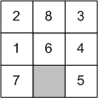
Пример: игра в 8
5
Proc Select (O)
m := ∞
d’ := nil
for d ∈ O do
if F(d) < m then
d’ := d; m := F(d)
end if
end for
return (d’)
end proc
7
5
8
6
6
8
7
8
6
8
6
F = глубина в дереве + число шашек не на месте
6
8
Ф.А. Новиков, В.Б. Новосельцев. Тема 3. Алгоритмы поиска решения.
<number> из 52

Slide 13
3.2. Свойства алгоритма А*
Теорема о состоятельности
Сравнение оценочных функций
Монотонное ограничение
Область применимости алгоритма А*
Ф.А. Новиков, В.Б. Новосельцев. Тема 3. Алгоритмы поиска решения.
<number> из 52

Slide 14
Определения
Пусть F*(d) = g*(d) + h*(d)
– точная длина кратчайшего пути
от d₀ к d_{t} через d
g*(d) = s(d₀, d), h*(d) = s(d, d_{t})
M = F*(d₀) = h*(d₀) = s(d₀, d_{t}) – оптимум
g из Open, g(d) ≥ g*(d)
? h(d)
Ф.А. Новиков, В.Б. Новосельцев. Тема 3. Алгоритмы поиска решения.
<number> из 52

Slide 15
Теорема о состоятельности
Если ∀d h(d) ≤ h*(d), то А* состоятелен (частично корректен)
Состоятельность – алгоритм находит оптимальный путь, если он существует
Условия доказательства:
h ≤ h*
∀r (r.w > ε)
F*, g*, h*, F, g, h и число M > 0
Ф.А. Новиков, В.Б. Новосельцев. Тема 3. Алгоритмы поиска решения.
<number> из 52

Slide 16
Лемма 1
Если алгоритм А* не заканчивает свою работу, то оценка раскрываемого узла неограниченно возрастает
т.е. ∀N ∃k F(d_{k})>N
Доказательство:
Пусть e = min {r∈R | r.w} > 0, p – глубина d_{k} в дереве, m=|R| - кол-во правил, тогда p > log_{m}k
Возьмем k > m^{N/e}. Имеем : F(d_{k}) > g(d_{k}) >
>e p > e log_{m}k > e log_{m} m^{N/e} = N ч.т.д.
Ф.А. Новиков, В.Б. Новосельцев. Тема 3. Алгоритмы поиска решения.
<number> из 52

Slide 17
Лемма 2
Если существует оптимальный путь, то в списке открытых узлов всегда есть узел, принадлежащий этому пути,
оценка которого
не превосходит M
D
0
O
D
'
C
D
t
Ф.А. Новиков, В.Б. Новосельцев. Тема 3. Алгоритмы поиска решения.
<number> из 52

Slide 18
Доказательство леммы 2
Пусть A = <d₀, …, d_{t}> - оптимальный путь
По индукции. База: d₀ ∈ A, F(d₀) = h(d₀) < <h*(d₀) = M. Открытие узла из А оставляет наследника в О. Значит узел есть
Пусть d' ∈ O, d' ∈ A, и d' – самый левый узел,
т.е. g(d') = g*(d')
Тогда F(d) = g(d')+h(d') = g*(d')+h(d') ≤
≤ g*(d')+h*(d') = F*(d') = M,
т.к. ∀d∈A F*(d) = M ч.т.д.
Ф.А. Новиков, В.Б. Новосельцев. Тема 3. Алгоритмы поиска решения.
<number> из 52

Slide 19
Лемма 3
Если существует оптимальный путь, то открывается всегда узел, оценка которого не превосходит M
Доказательство по лемме 2
∃d ∈ O F(d) ≤ M,
но Select выбирает минимум ч.т.д.
Ф.А. Новиков, В.Б. Новосельцев. Тема 3. Алгоритмы поиска решения.
<number> из 52

Slide 20
Доказательство теоремы
Пусть ∃А и алгоритм не заканчивает свою работу
Тогда по лемме 1 ∃k F(d_{k}) > M,
что противоречит лемме 3
Значит заканчивает!
Алгоритм A* может закончить fail и OK
Fail если О пуст, но по лемме 2 О ≠∅
Значит ОК!
Пусть А* закончил ОК, но Р – не оптимальный путь
h*(d_{t})=0 → h(d_{t})=0
F(d_{t}) = g(d_{t})+h(d_{t}) = g(d_{t}) > g*( d_{t}) = F*(d_{t}) = M, что противоречит лемме 3! ч.т.д
Ф.А. Новиков, В.Б. Новосельцев. Тема 3. Алгоритмы поиска решения.
<number> из 52

Slide 21
Следствия
Любая вершина d∈O, для которой F(d)<M, будет раскрыта
Доказательство:
Последний d_{t} F(d_{t})=M
Раскрываются с минимальной оценкой
Поиск в ширину состоятелен
Доказательство:
Поиск в ширину: h =0, F =g, 0≤h*
Ф.А. Новиков, В.Б. Новосельцев. Тема 3. Алгоритмы поиска решения.
<number> из 52

Slide 22
Сравнение оценочных функций
F₁(d) = g₁(d) + h₁(d), h₁(d) ≤ h*(d)
F₂(d) = g₂(d) + h₂(d), h₂(d) ≤ h*(d)
∀d≠d_{t} h₂(d) > h₁(d) - более информированная
функция (решение быстрее)
Теорема. Если существует оптимальный путь, то к моменту окончания поиска всякий узел, раскрытый по F₂, раскрыт и по F₁
Ф.А. Новиков, В.Б. Новосельцев. Тема 3. Алгоритмы поиска решения.
<number> из 52

Slide 23
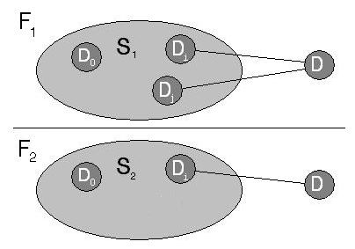
Доказательство
Индукция по k - глубине узла d в дереве поиска по F₂
База: глубина равна 0
До d по F₁ было раскрыто
не меньше, чем по F₂
значит g₁(d) ≤ g₂(d)
Пусть алгоритм закончен и d не раскрыт по F₁
по следствию 1 F₁(d)≥M
но по F₂ d раскрыт, F₂(d) ≤ M
имеем g₁(d) + h₁(d) ≥ M ≥ g₂(d) + h₂(d)≥ ≥ g₁(d) + h₂(d), → h₁(d) ≥ h₂(d), противоречие ч.т.д.
Ф.А. Новиков, В.Б. Новосельцев. Тема 3. Алгоритмы поиска решения.
<number> из 52

Slide 24
Монотонное ограничение
h удовлетворяет монотонному ограничению (неравенство треугольника),
если ∀d h(d) ≤ h(r.f(d))+r.w & h(d_{t}) = 0
Теорема. Если выполнено условие состоятельности,
оценочная функция удовлетворяет монотонному ограничению
и существует оптимальный путь,
то А* всегда выбирает для раскрытия вершину, к которой уже найден оптимальный путь
т.е. g(d) = g*(d)
Ф.А. Новиков, В.Б. Новосельцев. Тема 3. Алгоритмы поиска решения.
<number> из 52

Slide 25
Доказательство
Индукция по длине оптимального пути
База: g(d₀) = g*(d₀) = 0
Пусть d ≠ d₀ и
A=d₀, d₁, …, d_{i}, …, d – оптимальный путь
Имеем:
∀i g*(d_{i})+h(d_{i}) ≤ g*(d_{i})+w(d_{i},d_{i+1})+h(d_{i+1})
d_{i}, d_{i+1}∈ A → g*(d_{i})+w(d_{i},d_{i+1}) = g*(d_{i+1})
∀i g*(d_{i}) + h(d_{i}) ≤ g*(d_{i+1}) + h(d_{i+1})
∀i g*(d_{i}) + h(d_{i}) ≤ g*(d) + h(d)
Ф.А. Новиков, В.Б. Новосельцев. Тема 3. Алгоритмы поиска решения.
<number> из 52

Slide 26
Доказательство
Пусть теперь d_{k} ∈ A, d_{k} ∈ O & ∀j<k d_{j} ∈ C
Такой узел существует, т.к d₀∈C, d∈O
Все вершины левее d_{k} уже раскрыты, g(d_{k}) = g*(d_{k})
Имеем g(d)+h(d) = F(d) ≤ F(d_{k}) = g(d_{k}) + +h(d_{k}) = g*(d_{k})+h(d_{k}) ≤ g*(d)+h(d)
→ g(d) ≤ g*(d)
но ∀d g(d) ≥ g*(d)
→ g(d) = g*(d) ч.т.д.
Ф.А. Новиков, В.Б. Новосельцев. Тема 3. Алгоритмы поиска решения.
<number> из 52

Slide 27
Следствие
Если оценочная функция удовлетворяет монотонному ограничению, то последовательность значений оценочной функции для выбираемых узлов не убывает
Пусть раскрыты узлы d₁, d₂
Если в момент d₁ уже d₂∈O,
то F(d₁) ≤ F(d₂) по построению
Иначе d₂ должен попадать в О при раскрытии d₁
F(d₂) = g(d₂) + h(d₂) = g*(d₂) + h(d₂) = g*(d₁) + w(d₁, d₂) + h(d₂) =g(d₁) + +w(d₁,d₂) + h(d₂) ≥ g(d₁) + h(d₁) = F(d₁)
ч.т.д.
Ф.А. Новиков, В.Б. Новосельцев. Тема 3. Алгоритмы поиска решения.
<number> из 52

Slide 28
Область применимости А*
В худшем случае имеет оценку сложности по времени и по памяти - экспоненту
Эффективность зависит от эвристической функции F
Не учитывает структуру базы фактов и использует ее всегда целиком
Не учитывает структуру условий в правилах и повторно вычисляет условия, которые, возможно, уже проверялись
Непригоден для случая динамического поиска
Ф.А. Новиков, В.Б. Новосельцев. Тема 3. Алгоритмы поиска решения.
<number> из 52

Slide 29
3.3. Поиск на графах И/ИЛИ
Граф И/ИЛИ
Алгоритм поиска на графе И/ИЛИ
Пример применения процедуры поиска на графе И/ИЛИ
Ф.А. Новиков, В.Б. Новосельцев. Тема 3. Алгоритмы поиска решения.
<number> из 52

Slide 30
Граф И/ИЛИ
гиперграф
k-дуга: d→(d₁,…,d_{k})
1-дуга – это просто дуга
Граф решения G(d₀,T) – это гиперпуть
Цена (вес) графа решения = длина гиперпути
w(G(d,T)) = w(d→(d₁,…,d_{k})) +
+ Σ w(G(d_{i},T))
Ф.А. Новиков, В.Б. Новосельцев. Тема 3. Алгоритмы поиска решения.
<number> из 52

Slide 31
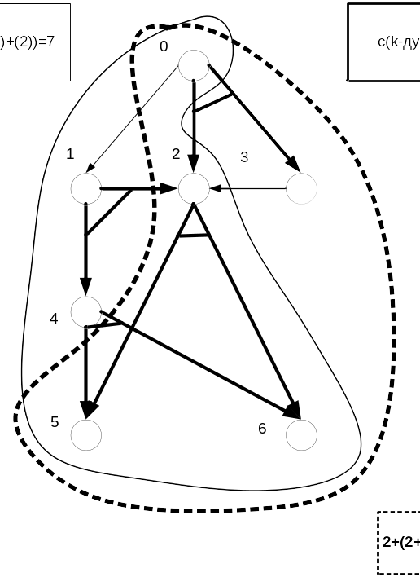
Пример
w(k-дуга) = k
1+(2+(2)+(2))=7
2+(2+(1+2))=7
Ф.А. Новиков, В.Б. Новосельцев. Тема 3. Алгоритмы поиска решения.
<number> из 52
Notes:
Этот ужасный рисунок, с ним какая-то беда, его надо бы переделать, но у меня совсем не получается. Сделала заклепки, халтура. Саша

Slide 32
Алгоритмы поиска
обобщение поиска в глубину и в ширину
Цель: не достичь терминального узла,
а построить граф решения, все ветви которого заканчиваются в терминальных узлах
Алгоритмы эвристического поиска
граф ациклический
имеется оценочная функция F
h удовлетворяет монотонному ограничению
h(d) ≤ w(d,(d₁,…,d_{k})) + Σ h(d_{i})
и условию состоятельности h(d) ≤ h*(d)
Ф.А. Новиков, В.Б. Новосельцев. Тема 3. Алгоритмы поиска решения.
<number> из 52

Slide 33
Основная процедура
proc GS и/или (d₀, R, T)
G := d₀ {частичный граф решения}
s(d₀) := d₀ ∈ T {отметка узла}
F(d₀):= h(d₀)
while ¬s(d₀) do
d := Select (G)
if D = nil then return (fail) end if
Open (d, G)
end while
end proc
Ф.А. Новиков, В.Б. Новосельцев. Тема 3. Алгоритмы поиска решения.
<number> из 52

Slide 34
Выбор узла для раскрытия
proc Select (G)
O := {d₀}
for d∈ O do
for q = (d→d₁,…,d_{k}) ∈ Q(d) do
if x(d→d₁,…,d_{k}) then {дуга отмечена}
O:=O – {d} {удаляем начало}
O:=O + ({d₁,…,d_{k}}\T) {добавляем концы}
end if; end for; end for
m := ∝; d' := nil
for d ∈ O do
if F(d)<m then d’ := d; m := F(d)
end if; end for; return (d’); end proc
Ф.А. Новиков, В.Б. Новосельцев. Тема 3. Алгоритмы поиска решения.
<number> из 52

Slide 35
Процедура раскрытия узла
proc Open (d,G)
for r∈R do
if r.p(d) then
G := G + (d→d₁,…,d_{k})
for i from 1 to k do
if d_{i}∉G then F(d_{i}):=h(d_{i})
end if
s(d_{i}) := d_{i}∈T
end for end if end for
C := {d}
while C≠∅ do
for d’∈ C do
if P(d’)∩C=∅ then d:=d’
end if end for
C := C – {d}; m := F(d)
for q=(d→d₁,…,d_{k})∈Q(d) do
w’:=w(q) + Σ F(d_{i})
if w’ < m then
x(q(d)) := 0; x(q) := 1;
s(d):=&s(d_{i}); m := w’
end if
end for
if s(d) ∨ F(d)≠m then
F(d):=m; C:=C+U(D)
end if
end while
end proc
Ф.А. Новиков, В.Б. Новосельцев. Тема 3. Алгоритмы поиска решения.
<number> из 52

Slide 36
Пояснения к процедурам
P(d) - множество потомков d в G
U(d) - множество предков d в G вдоль отмеченных дуг
q(d) - отмеченная дуга из d
s(d) - отметка узла, означающая что из него построен гиперпуть до цели
Select строит фронт текущего частичного графа решения по отмеченным дугам и выбирает узел с наименьшей оценкой в этом фронте
Open сначала раскрывает выбранную вершину, а затем пересчитывает оценки узлов, отмечает дуги и вершины, может переоценить весь граф
Ф.А. Новиков, В.Б. Новосельцев. Тема 3. Алгоритмы поиска решения.
<number> из 52

Slide 37
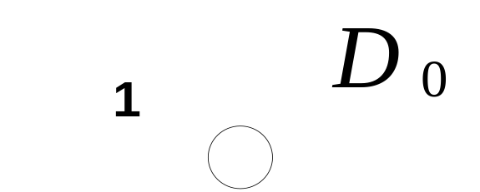
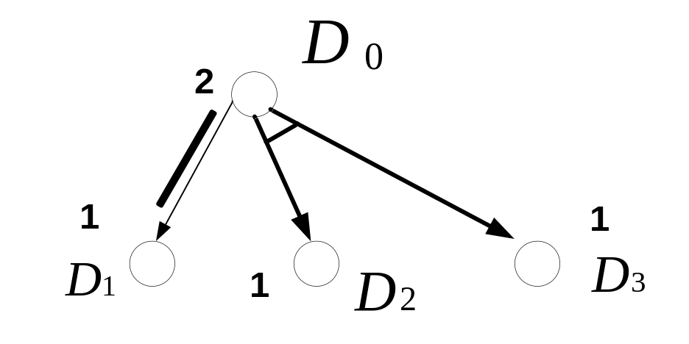
Пример применения процедуры поиска
Начальное состояние
Первое раскрытие узла
слева = 1 (оценка узла d₁) + 1 (стоимость дуги d₀→d₁) = 2
справа = 1 + 1 + 2 (стоимость дуги d₀→(d₂,d₃) ) = 4
d₀→d₁
Ф.А. Новиков, В.Б. Новосельцев. Тема 3. Алгоритмы поиска решения.
<number> из 52

Slide 38
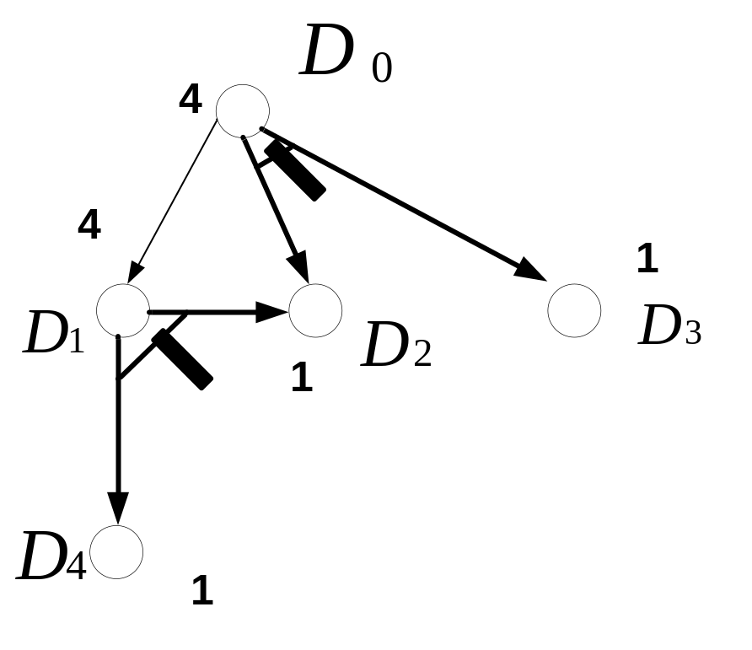
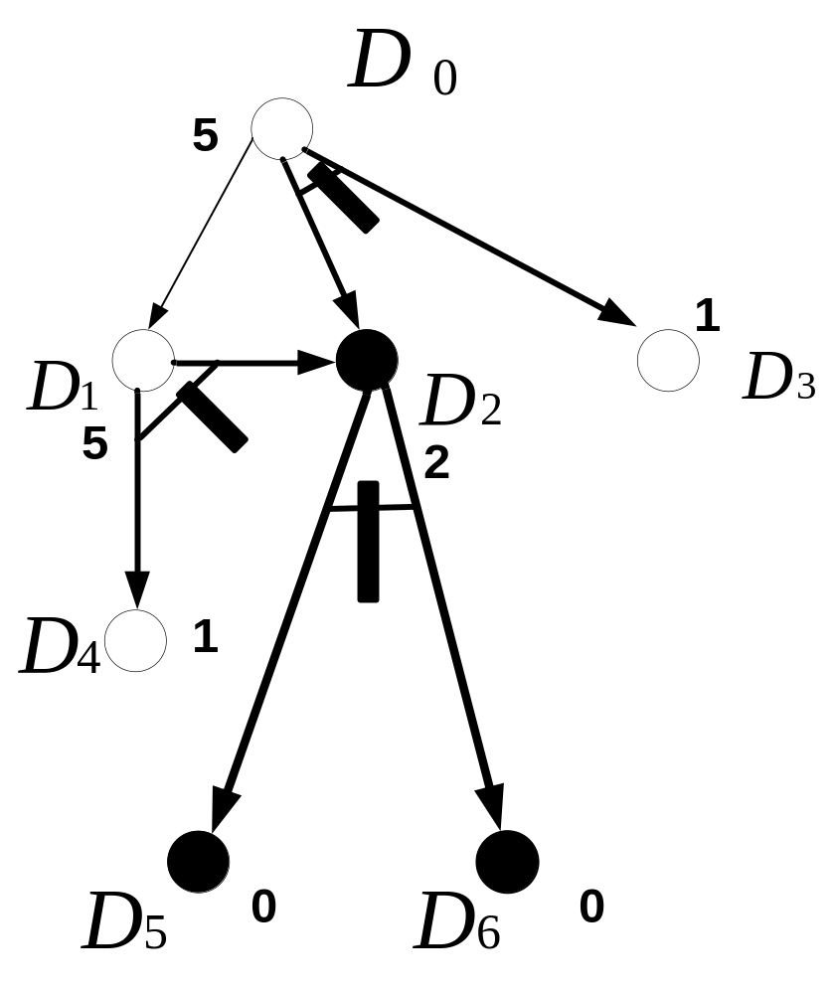
Пример применения процедуры поиска
Второе раскрытие узла
Третье раскрытие узла
Ф.А. Новиков, В.Б. Новосельцев. Тема 3. Алгоритмы поиска решения.
<number> из 52

Slide 39
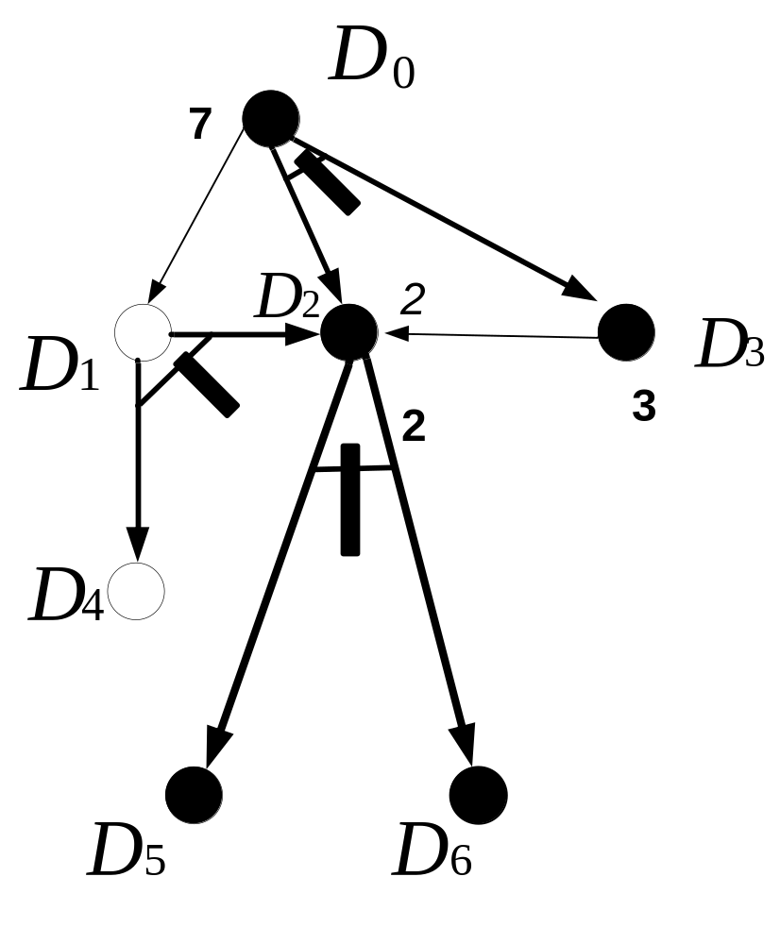
Пример применения процедуры поиска
Построение графа решения
Ф.А. Новиков, В.Б. Новосельцев. Тема 3. Алгоритмы поиска решения.
<number> из 52

Slide 40
3.4. Поиск на игровых деревьях
Игровые деревья
Минимакс
α-β отсечение
Эффективность α-β -отсечения
Ф.А. Новиков, В.Б. Новосельцев. Тема 3. Алгоритмы поиска решения.
<number> из 52

Slide 41
Игровые деревья
Антагонистическая дискретная игра с полной информацией
Два игрока Max и Min. Первым ходит Max
Дерево игры – граф И/ИЛИ
  1-дуги из узлов Max (И)
  k-дуги из улов Min (ИЛИ)
Оценка конечной позиции:
F = +∝ победил Max, F= −∝ победил Min
F=0 ничья
Ф.А. Новиков, В.Б. Новосельцев. Тема 3. Алгоритмы поиска решения.
<number> из 52

Slide 42
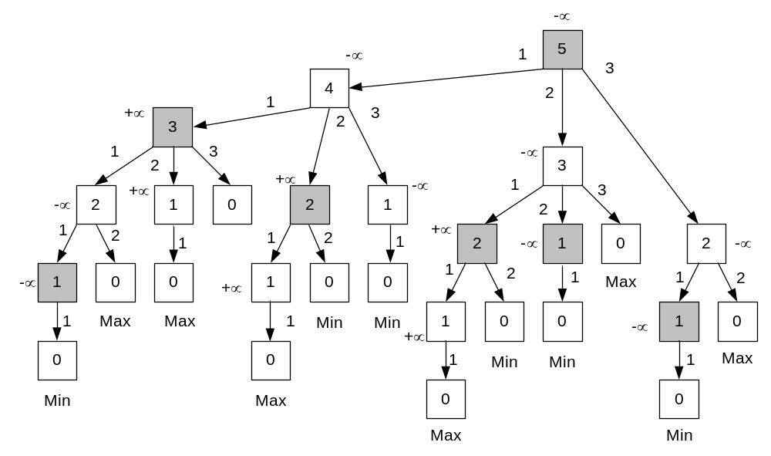
Дерево игры Ним
В кучке 5 монет
Можно взять 1, 2, 3
Проигрывает тот, кто берет последнюю монету
Ф.А. Новиков, В.Б. Новосельцев. Тема 3. Алгоритмы поиска решения.
<number> из 52

Slide 43
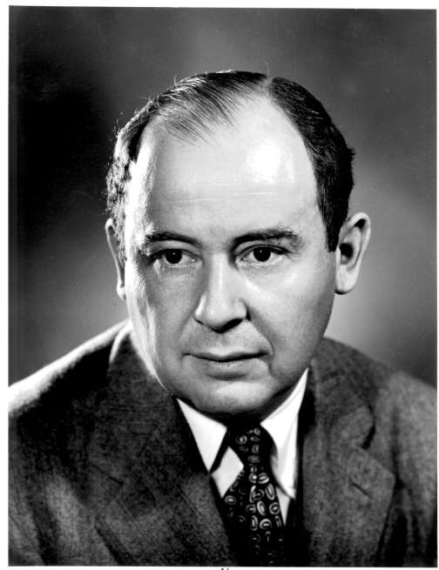
Минимакс
поиск решения на игровых деревьях (1945)
Дж. фон Нейман (J. von Neumann)
1903–1957
праотец современной
архитектуры компьютеров
(архитектура фон Неймана)
создатель теории игр
и концепции клеточных автоматов
«Когда математика отходит от своего эмпирического источника, она превращается в бесцельное упражнение по эстетике,
в искусство ради искусства»
Ф.А. Новиков, В.Б. Новосельцев. Тема 3. Алгоритмы поиска решения.
<number> из 52

Slide 44
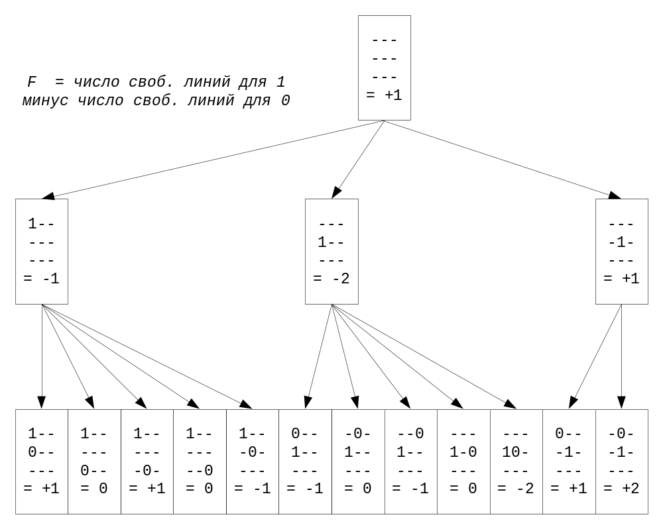
Метод Минимакс
Крестики-нолики, частичное дерево
Ф.А. Новиков, В.Б. Новосельцев. Тема 3. Алгоритмы поиска решения.
<number> из 52

Slide 45
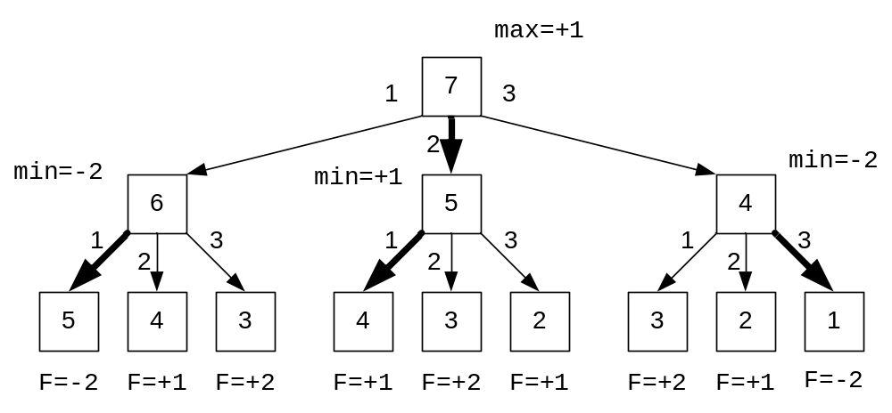
Удачное применение
F(n) = – n² + 6n – 7
F(1) = –2, F(2) = +1, F(3) = +2,
F(4) = +1, F(5) = –2
Игра Ним
Ф.А. Новиков, В.Б. Новосельцев. Тема 3. Алгоритмы поиска решения.
<number> из 52

Slide 46
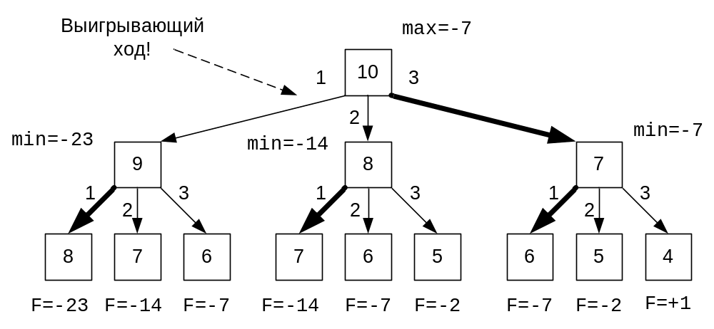
Неудачное применение
Экстраполируем функцию на всю игру
Ф.А. Новиков, В.Б. Новосельцев. Тема 3. Алгоритмы поиска решения.
<number> из 52

Slide 47
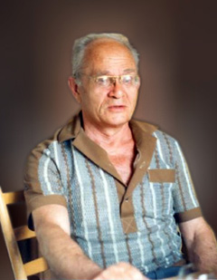
α-β отсечение
производит оценку во время порождений
(1963)
Александр Львович Брудно
1918-2009
игровые задачи
задачи распознавания
эвристическое программирование
«Владение вычислительной техникой становится и станет элементом культуры человека»
Ф.А. Новиков, В.Б. Новосельцев. Тема 3. Алгоритмы поиска решения.
<number> из 52

Slide 48
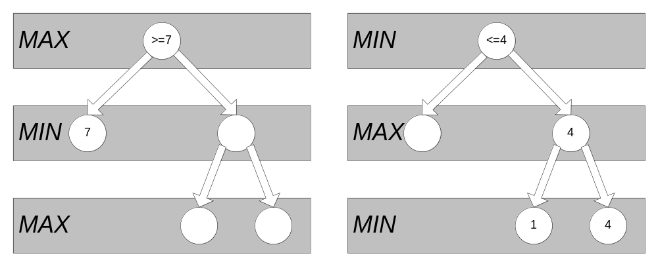
Модельный пример
Поддеревья некоторой игры
Ф.А. Новиков, В.Б. Новосельцев. Тема 3. Алгоритмы поиска решения.
<number> из 52

Slide 49
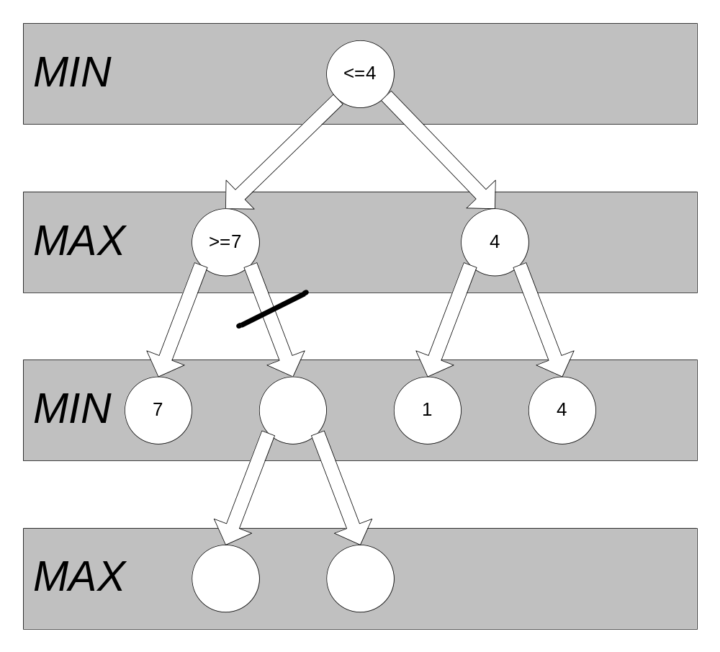
Модельный пример
Ф.А. Новиков, В.Б. Новосельцев. Тема 3. Алгоритмы поиска решения.
<number> из 52

Slide 50
α-β процедура
α – граница снизу для значения оценки
т.е. α для Max не могут уменьшаться
β – граница сверху для значения оценки
т.е. β для Min не могут увеличиваться
Можно не искать из узла Min,
если β ≤ α для всех Max родителей
Можно не искать из узла Max,
если α ≥ β для всех Min родителей
Ф.А. Новиков, В.Б. Новосельцев. Тема 3. Алгоритмы поиска решения.
<number> из 52

Slide 51
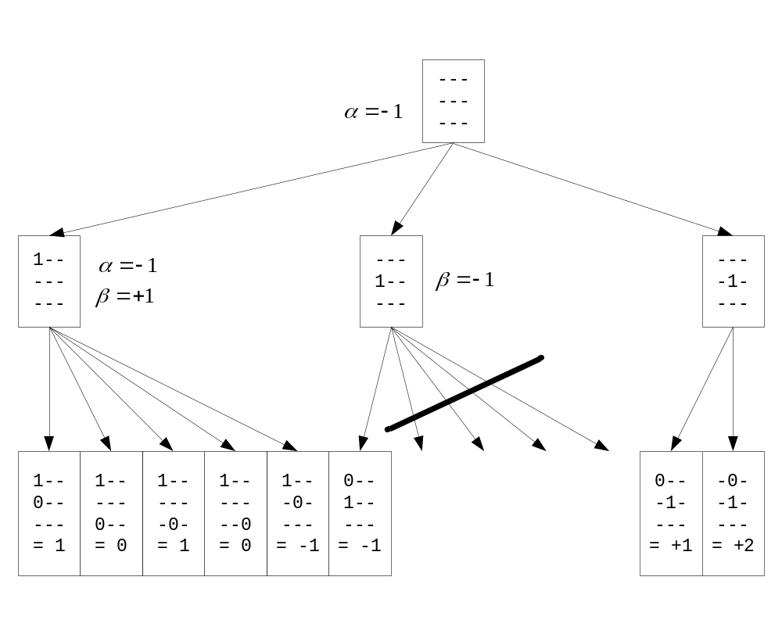
Крестики- нолики
Ф.А. Новиков, В.Б. Новосельцев. Тема 3. Алгоритмы поиска решения.
<number> из 52

Slide 52
Выводы
Существует большое количество алгоритмов поиска решения, каждый имеет область применимости, где он наиболее эффективен
В ИИ применяются эвристические алгоритмы поиска решения, причем эффективность алгоритма критически зависит от качества оценочной функции
Для представления пространства поиска чаще всего используются ориентированные графы и графы (деревья) И/ИЛИ
Ф.А. Новиков, В.Б. Новосельцев. Тема 3. Алгоритмы поиска решения.
<number> из 52

